Slide 1
プログラミング基礎演習I
第6回 while文

Slide 2

まずは前回の復習！
switchとは?
if文と同じく複数分岐プログラムの1つ
特徴
・等号(一致)でしか比較できない
・breakを使用しないと最下部条件までプログラムまで実行する
・その他はdefaultの条件に該当する
・処理の範囲が独特(使いこなせばifよりも出来る事が多い)

Slide 3
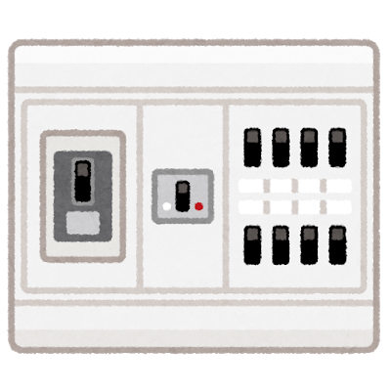
まずは前回の復習！
switch文
switch(式や変数){
}
構文
case 値1:
処理１; //処理1
break; //処理の終わり
case 値2:
処理2; //処理2
break; //処理の終わり
・
・
default:
処理999;
defaultは不要なら省略可能

Slide 4
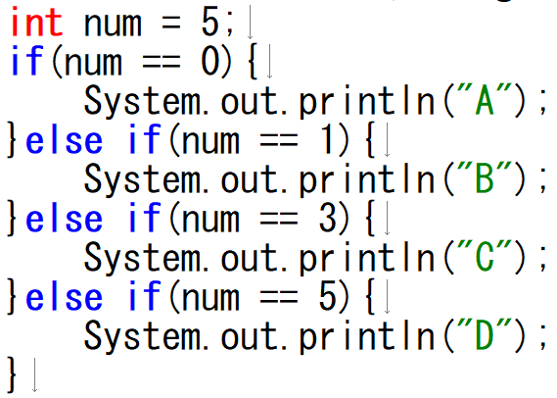
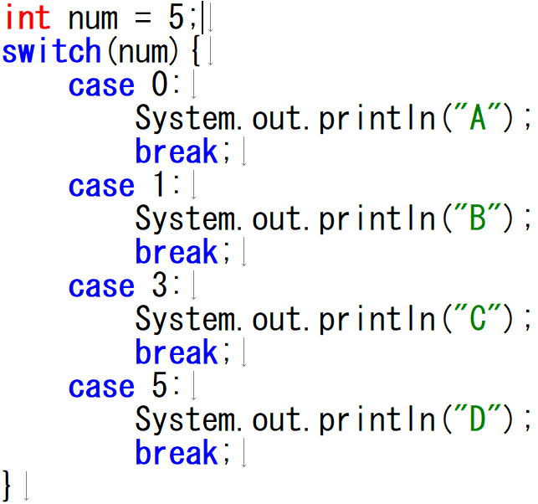
まずは前回の復習！
if文
switch文

Slide 5
まずは前回の復習！
復習
テーマ | 内容
switchとは
breakとは
defaultとは
・複数分岐のプログラムの１つ
・等号(一致)でしか比較できない。
・breakを使用しないとブロック最下部まで全て実行する
・switch文においてブロック{}から抜ける処理
・基本的に各case内の処理の終わりに記述する。
・switch文において、それ以外の場合に該当
・どのcaseとも一致しなかった場合の対象
・breakの記述は不要

Slide 6
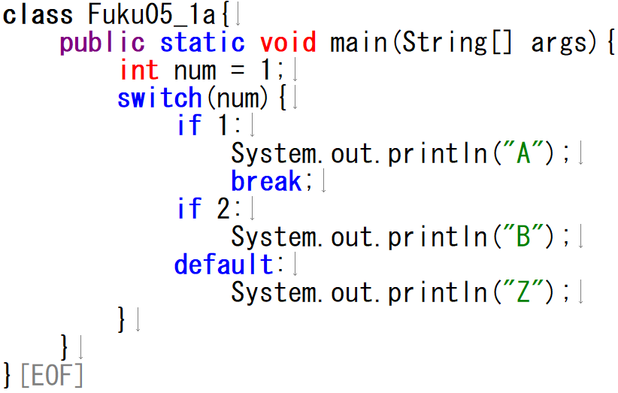
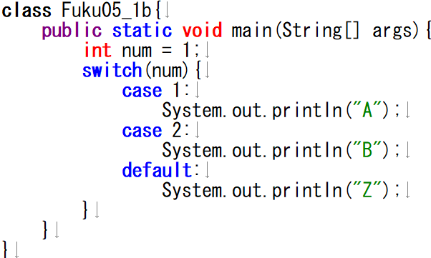
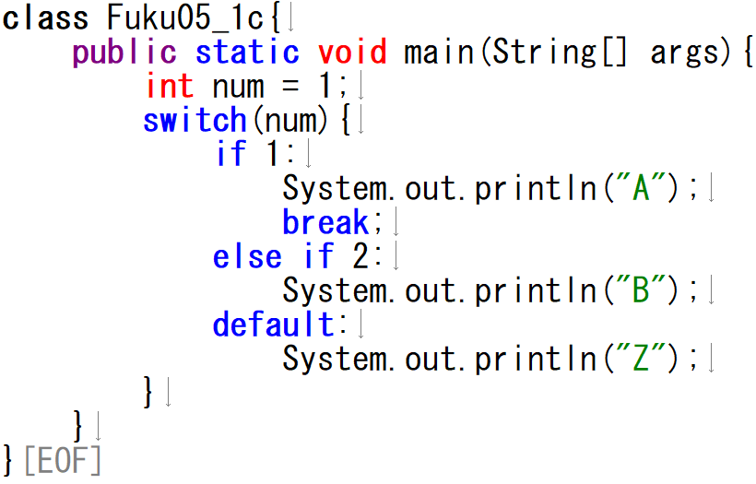
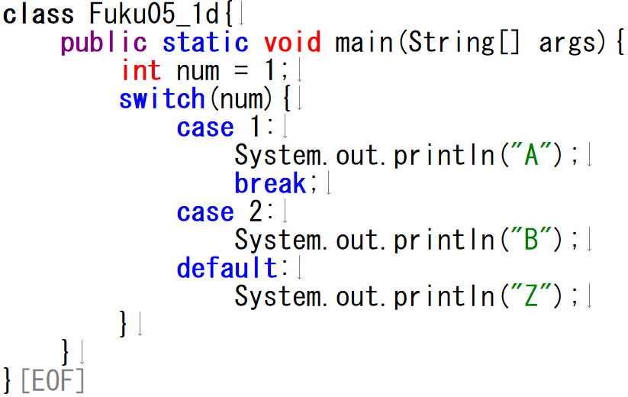
まずは前回の復習！
A
B
Z
復習問題１ 表示結果が右図のようになるのはどれ？(全て答えよ)
ア
イ
ウ
エ

Slide 7


前回の内容で出来るようになった事
A
if文とは別に
多分岐条件を処理が早く
読みやすいプログラムで行える!
B
C

Slide 8


今日の内容で出来るようになる事
1万回「いらっしゃいませ」
って表示するようにして
同じ処理を
繰り返し実行
することが出来る！

Slide 9
今日の内容で出来るようになる事
1万回「いらっしゃいませ」
って表示するようにして
同じ処理を
繰り返し実行
することが出来る！
皆さんならどう実現する？

Slide 10

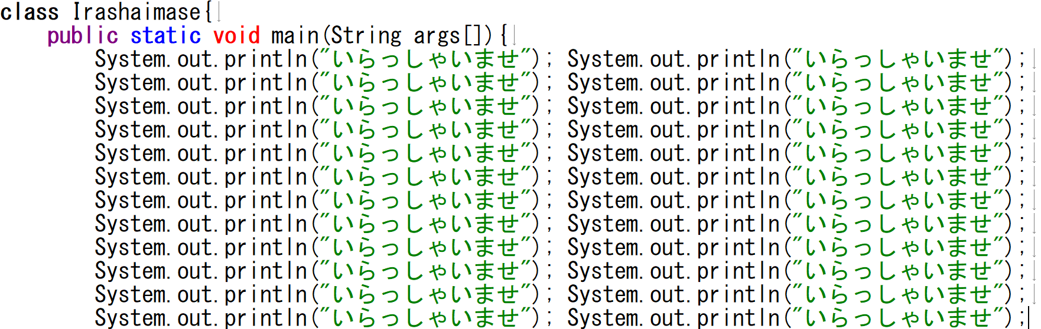
こんなの現実的ではないよね

Slide 11
今回のキーワード
・インクリメント演算子
・while文
・do～while文

Slide 12
インクリメント演算子

Slide 13



インクリメント演算子
プログラムでは
「変数を1だけ増加させたい」 という事がよくあります。
例：数を数える(1…2…3…・・・)
java言語では、「(整数型)変数を1だけ増加させる」 という演算子が存在します
それがインクリメント演算子

Slide 14

インクリメント演算子
11
10
10
a
+ 1
インクリメント演算子
++ (+を隙間なく2個並べる)
使用例(変数aの値を1増やす)
++a (前置型/プレインクリメント)
a++ (後置型/ポストインクリメント)
※機能としては1増やすだが、違いもある
a = a+1の計算と同じ内容です。

Slide 15
インクリメント演算子
9
10
10
a
- 1
デクリメント演算子
一方で、「変数を1だけ減少させる」演算子も存在
デクリメント演算子 -- (-を隙間なく2個並べる)
使用例(変数aの値を1減らす)
--a (前置型/プレデクリメント)
a--(後置型/ポストデクリメント)
※使い分けはインクリメントと同じ
a = a - 1の計算と同じ内容です。

Slide 16
while文

Slide 17

while文
whileとは?
繰り返し処理プログラムの1つ
条件を満たすまで
同じ処理を繰り返したいときに活用
特徴
・()内の継続条件の結果がtrueの間、｛｝内の処理を繰り返す
・条件がtrueか先に判定してから｛｝の処理を行う
・ ｛｝内の処理で継続条件に関わる処理がないと無限ループに陥る

Slide 18
while文
構文
while(継続条件){
// 繰り返したい処理
}
実装例(「表示」が5回表示)
int count = 0;
while(count <= 5){
// 繰り返したい処理
count++;
System.out.println(“表示”);
}

Slide 19

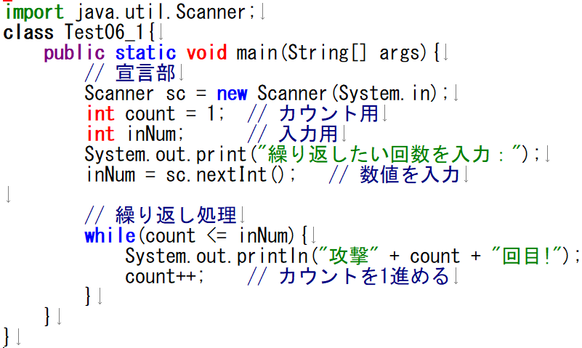

～いきなりプログラミング編～
↓同じものを作ってみましょう！↓
連続攻撃！

Slide 20

～いきなりプログラミング編～
sc
Scanner型
Scannerの箱(変数)を
scという名前で作成して
その中にScannerの
実体を代入しているよ！

Slide 21
～いきなりプログラミング編～
1
sc
count
Scanner型
Scanner型
int型の箱(変数)を
countという名前で作成して
1を代入したよ！

Slide 22
～いきなりプログラミング編～
1
sc
count
Scanner型
int型
inNum
int型
int型の箱(変数)を
inNumという名前で作成したよ！

Slide 23


～いきなりプログラミング編～
1
sc
count
Scanner型
int型
inNum
int型
int型
int型で読み込んだ値を
inNumに代入しているよ！
3
入力
3
.nextInt()で
読み込み

Slide 24
～いきなりプログラミング編～
1
1
sc
count
Scanner型
int型
3
3
inNum
int型
継続条件Check!
true
<=
count
inNum

Slide 25
～いきなりプログラミング編～
1
1
sc
count
Scanner型
int型
3
inNum
int型
攻撃 回目！
文字を出力したよ！

Slide 26
～いきなりプログラミング編～
1
sc
count
Scanner型
int型
3
inNum
int型
攻撃１回目！
と同じ処理を行うよ！
countに「count+1」である
「２」を代入するよ！
count = count + 1
２

Slide 27
～いきなりプログラミング編～
2
2
sc
count
Scanner型
int型
3
3
inNum
int型
継続条件Check!
true
<=
count
inNum

Slide 28
～いきなりプログラミング編～
2
2
sc
count
Scanner型
int型
3
inNum
int型
攻撃1回目！
攻撃 回目！
文字を出力したよ！

Slide 29
～いきなりプログラミング編～
2
sc
count
Scanner型
int型
3
inNum
int型
攻撃１回目！
count = count + 1
と同じ処理を行うよ！
countに「count+1」である
「3」を代入するよ！
3

Slide 30
～いきなりプログラミング編～
3
3
sc
count
Scanner型
int型
3
3
inNum
int型
継続条件Check!
true
<=
count
inNum

Slide 31
～いきなりプログラミング編～
3
3
sc
count
Scanner型
int型
3
inNum
int型
攻撃1回目！
攻撃2回目！
攻撃 回目！
文字を出力したよ！

Slide 32
～いきなりプログラミング編～
3
sc
count
Scanner型
int型
3
inNum
int型
攻撃１回目！
と同じ処理を行うよ！
countに「count+1」である
「4」を代入するよ！
count = count + 1
4

Slide 33
～いきなりプログラミング編～
4
4
sc
count
Scanner型
int型
3
3
inNum
int型
継続条件Check!
false
<=
count
inNum

Slide 34
～いきなりプログラミング編～
4
4
sc
count
Scanner型
int型
3
3
inNum
int型
継続条件の結果がfalseだったので
末尾までスキップしたよ！

Slide 35
～いきなりプログラミング編～
4
4
sc
count
Scanner型
int型
3
3
inNum
int型
プログラム終了！

Slide 36
while文
whileとは?
繰り返し処理プログラムの1つ
条件を満たすまで
同じ処理を繰り返したいときに活用
特徴
・()内の継続条件の結果がtrueの間、｛｝内の処理を繰り返す
・条件がtrueか先に判定してから｛｝の処理を行う
・ ｛｝内の処理で継続条件に関わる処理がないと無限ループに陥る

Slide 37
while文
構文
while(継続条件){
// 繰り返したい処理
}
実装例(「表示」が5回表示)
int count = 0;
while(count <= 5){
// 繰り返したい処理
count++;
System.out.println(“表示”);
}

Slide 38
Test06_1bを完成させてみましょう！

Slide 39
ここまで課題1を完成させる情報が揃いました！
課題1にチャレンジしてみましょう！

Slide 40
do～while文

Slide 41
while文
do～whileとは?
繰り返し処理プログラムの1つ
条件を満たすまで
同じ処理を繰り返したいときに活用
特徴
・()内の継続条件の結果がtrueの間、｛｝内の処理を繰り返す
・｛｝内の処理を先に行ってから条件がtrueであれば繰り返す
・ ｛｝内の処理で継続条件に関わる処理がないと無限ループに陥る

Slide 42
while文
do～whileとは?
繰り返し処理プログラムの1つ
条件を満たすまで
同じ処理を繰り返したいときに活用
特徴
・()内の継続条件の結果がtrueの間、｛｝内の処理を繰り返す
・｛｝内の処理を先に行ってから条件がtrueであれば繰り返す
・ ｛｝内の処理で継続条件に関わる処理がないと無限ループに陥る
ココ！！

Slide 43
do～while文
構文
do{
// 繰り返したい処理
} while(継続条件);
;(セミコロン)が必要
実装例(「表示」が5回表示)
int count = 0;
do{
// 繰り返したい処理
count++;
System.out.println(“表示”);
} while(count <= 5);

Slide 44
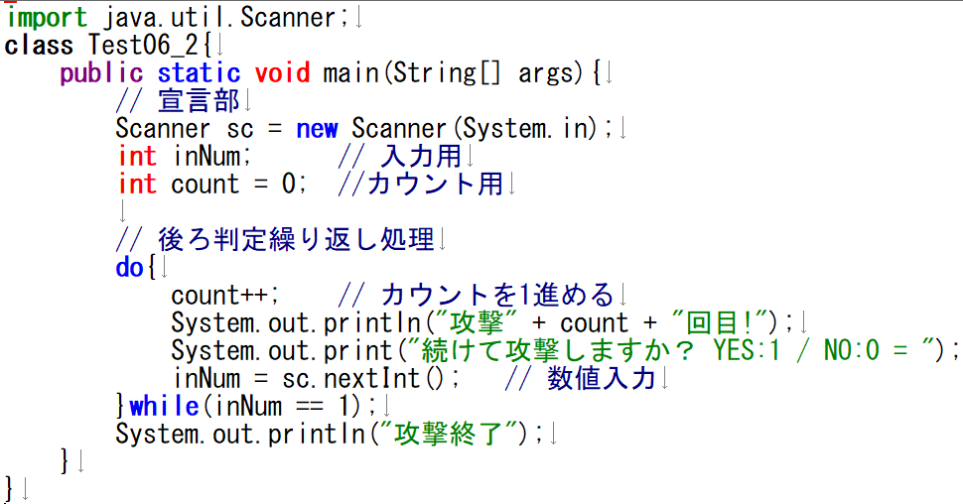
～いきなりプログラミング編～
↓同じものを作ってみましょう！↓
継続攻撃！

Slide 45
～いきなりプログラミング編～
sc
Scanner型
Scannerの箱(変数)を
scという名前で作成して
その中にScannerの実体を代入しているよ！

Slide 46
～いきなりプログラミング編～
sc
inNum
Scanner型
int型
int型の箱(変数)を
inNumという名前で作成したよ！

Slide 47
～いきなりプログラミング編～
sc
inNum
Scanner型
int型
0
count
int型
int型の箱(変数)を
countという名前で作成して
0を代入したよ！

Slide 48
～いきなりプログラミング編～
sc
inNum
Scanner型
int型
0
count
int型
do～while なので
先に{}内の処理を行います

Slide 49
～いきなりプログラミング編～
sc
inNum
Scanner型
int型
0
count
int型
と同じ処理を行うよ！
countに「count+1」である
「1」を代入するよ！
count = count + 1
1

Slide 50
～いきなりプログラミング編～
sc
inNum
Scanner型
int型
1
1
count
int型
攻撃 回目！
文字を出力したよ！

Slide 51
～いきなりプログラミング編～
sc
inNum
Scanner型
int型
1
1
count
int型
int型
int型で読み込んだ値を
inNumに代入しているよ！
1
入力
1
.nextInt()で
読み込み

Slide 52
～いきなりプログラミング編～
1
1
sc
inNum
Scanner型
int型
1
1
count
int型
継続条件Check!
true
==
1
inNum

Slide 53
～いきなりプログラミング編～
1
sc
inNum
Scanner型
int型
1
count
int型
do～while なので
先に{}内の処理を行います

Slide 54
～いきなりプログラミング編～
1
sc
inNum
Scanner型
int型
1
count
int型
と同じ処理を行うよ！
countに「count+1」である
「1」を代入するよ！
count = count + 1
2

Slide 55
～いきなりプログラミング編～
1
sc
inNum
Scanner型
int型
2
2
count
int型
攻撃1回目！
攻撃 回目！
文字を出力したよ！

Slide 56
～いきなりプログラミング編～
1
sc
inNum
Scanner型
int型
2
2
count
int型
int型
int型で読み込んだ値を
inNumに代入しているよ！
0
入力
0
.nextInt()で
読み込み

Slide 57
～いきなりプログラミング編～
0
0
sc
inNum
Scanner型
int型
2
count
int型
継続条件Check!
false
==
1
inNum

Slide 58
～いきなりプログラミング編～
0
sc
inNum
Scanner型
int型
2
2
count
int型
攻撃1回目！
攻撃2回目！
攻撃終了
文字を出力したよ！

Slide 59
～いきなりプログラミング編～
0
sc
inNum
Scanner型
int型
2
2
count
int型
攻撃1回目！
攻撃2回目！
攻撃終了
プログラム終了！

Slide 60
while文
do～whileとは?
繰り返し処理プログラムの1つ
条件を満たすまで
同じ処理を繰り返したいときに活用
特徴
・()内の継続条件の結果がtrueの間、｛｝内の処理を繰り返す
・｛｝内の処理を先に行ってから条件がtrueであれば繰り返す
・ ｛｝内の処理で継続条件に関わる処理がないと無限ループに陥る

Slide 61
while文
do～whileとは?
繰り返し処理プログラムの1つ
条件を満たすまで
同じ処理を繰り返したいときに活用
特徴
・()内の継続条件の結果がtrueの間、｛｝内の処理を繰り返す
・｛｝内の処理を先に行ってから条件がtrueであれば繰り返す
・ ｛｝内の処理で継続条件に関わる処理がないと無限ループに陥る
ココ！！

Slide 62
do～while文
構文
do{
// 繰り返したい処理
} while(継続条件);
;(セミコロン)が必要
実装例(「表示」が5回表示)
int count = 0;
do{
// 繰り返したい処理
count++;
System.out.println(“表示”);
} while(count <= 5);

Slide 63
ここまで課題2を完成させる情報が揃いました！
課題2にチャレンジしてみましょう！

Slide 64

無限ループの恐怖
問題：
継続条件が永遠に成立し続ければどうなるのか？
答え：
永久にループ内処理を繰り返します

Slide 65

無限ループの恐怖
しかし
問題：
継続条件が永遠に成立し続ければどうなるのか？
答え：
あるんかーい
永久にループ内処理を繰り返します
無限ループから抜ける方法もあります！

Slide 66
無限ループからの脱出
キーワードは「break」
常にcountは0以上なので
永遠に継続し続ける
int count = 0;
while(count >= 0){
// 繰り返したい処理
count++;
System.out.println(“無限ループって怖い”);
}

Slide 67

無限ループからの脱出
キーワードは「break」
breakにより
while{}のブロックから
抜ける
int count = 0;
while(count >= 0){
// 繰り返したい処理
count++;
System.out.println(“無限ループって怖い”);
if(count > 2){
break; // whileブロックから抜ける
}
}
無限ループ

Slide 68
ちなみに！
breakと似たような機能として
「continue」があります。
これは「ブロックの開始へ戻る」というものです
キーワードは「 continue 」
int count = 0;
while(count >= 0){
// 繰り返したい処理
count++;
System.out.println(“無限ループって怖い”);
continue;
}

Slide 69
無限ループの作成
無限ループにしたい場合は、
継続条件が必ずtrueになるようにすれば良いです。
つまり直接「true」を使っても結果は同じです。
while(true){
// 繰り返したい処理
}

Slide 70
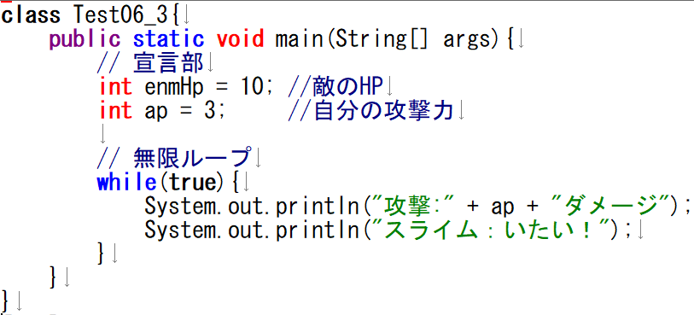


～いきなりプログラミング編～
↓同じものを作ってみましょう！↓

Slide 71

～いきなりプログラミング編～
HP:10/10
いたい！
いたい！
いたい！
現状だと、永遠に攻撃をし続けています。
スライムを倒せ！！
(※ while(true)はそのまま )
ヒント１：
現状だと、無限ループになっています。
hpが0以下になったらループから抜けましょう！

Slide 72
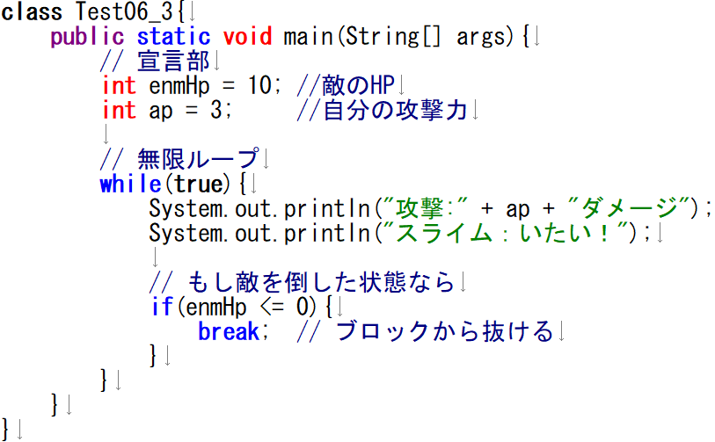
～いきなりプログラミング編～
HP:10/10
いたい！
いたい！
いたい！
いたい！
いたい！
変わらず、永遠に攻撃をし続けています。
スライムを倒せ！！
(※ while(true)はそのまま )
ヒント2：
現状だとhpが減っていません
Hpを減らす処理を追加しましょう！

Slide 73
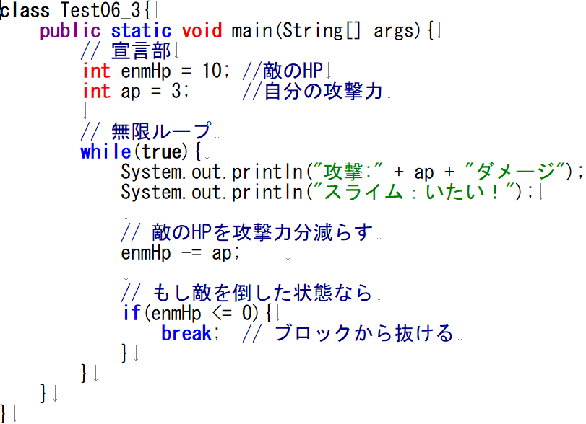
～いきなりプログラミング編～
HP:-2/10
倒せましたか？
繰り返し処理を使いこなしていきましょう！

Slide 74
ここまで課題3を完成させる情報が揃いました！
課題3にチャレンジしてみましょう！

Slide 75
今日のまとめ！

Slide 76
インクリメント演算子
プログラムでは
「変数を1だけ増加させたい」 という事がよくあります。
例：数を数える(1…2…3…・・・)
java言語では、「(整数型)変数を1だけ増加させる」 という演算子が存在します
それがインクリメント演算子

Slide 77
インクリメント演算子
11
10
10
a
+ 1
インクリメント演算子
++ (+を隙間なく2個並べる)
使用例(変数aの値を1増やす)
++a (前置型/プレインクリメント)
a++ (後置型/ポストインクリメント)
※機能としては1増やすだが、違いもある
a = a+1の計算と同じ内容です。

Slide 78
インクリメント演算子
9
10
10
a
- 1
デクリメント演算子
一方で、「変数を1だけ減少させる」演算子も存在
デクリメント演算子 -- (-を隙間なく2個並べる)
使用例(変数aの値を1減らす)
--a (前置型/プレデクリメント)
a--(後置型/ポストデクリメント)
※使い分けはインクリメントと同じ
a = a - 1の計算と同じ内容です。

Slide 79
while文
whileとは?
繰り返し処理プログラムの1つ
条件を満たすまで
同じ処理を繰り返したいときに活用
特徴
・()内の継続条件の結果がtrueの間、｛｝内の処理を繰り返す
・条件がtrueか先に判定してから｛｝の処理を行う
・ ｛｝内の処理で継続条件に関わる処理がないと無限ループに陥る

Slide 80
while文
構文
while(継続条件){
// 繰り返したい処理
}
実装例(「表示」が5回表示)
int count = 0;
while(count <= 5){
// 繰り返したい処理
count++;
System.out.println(“表示”);
}

Slide 81
while文
do～whileとは?
繰り返し処理プログラムの1つ
条件を満たすまで
同じ処理を繰り返したいときに活用
特徴
・()内の継続条件の結果がtrueの間、｛｝内の処理を繰り返す
・｛｝内の処理を先に行ってから条件がtrueであれば繰り返す
・ ｛｝内の処理で継続条件に関わる処理がないと無限ループに陥る

Slide 82
do～while文
構文
do{
// 繰り返したい処理
} while(継続条件);
;(セミコロン)が必要
実装例(「表示」が5回表示)
int count = 0;
do{
// 繰り返したい処理
count++;
System.out.println(“表示”);
} while(count <= 5);

Slide 83
無限ループからの脱出
キーワードは「break」
int count = 0;
while(count >= 0){
// 繰り返したい処理
count++;
System.out.println(“無限ループって怖い”);
if(count > 2){
break; // whileブロックから抜ける
}
}
無限ループ
breakにより
while{}のブロックから
抜ける

Slide 84

今日の内容で出来るようになった事
1万回「いらっしゃいませ」
って表示するようにして
繰り返し処理で
簡単に実現できる
同じ処理を
繰り返し実行することが出来る！

